Slide 1

Автор: учитель физики МБОУ СОШ № 4 пгт. Афипского Северского района Краснодарского края
Аванесян Лариса Григорьевна

Slide 2
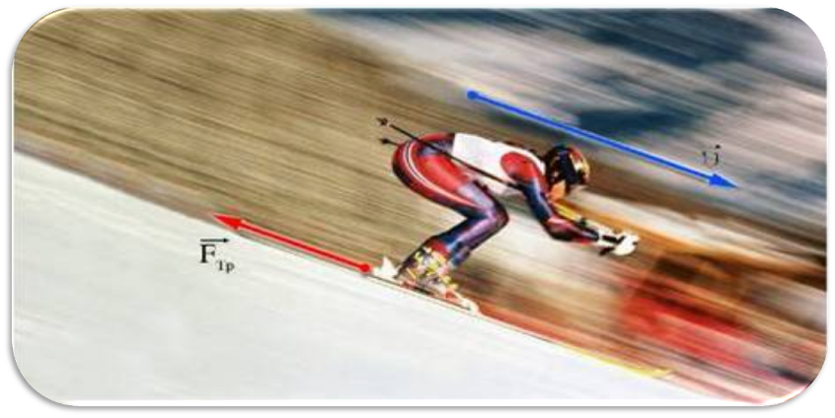

СИЛЫ ТРЕНИЯ

Slide 3
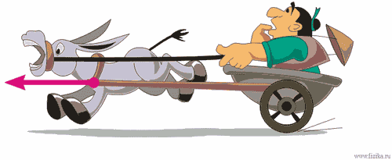
Задание 1.
При равных условиях сравните силу трения скольжения и силу трения качения?
1) Сила трения скольжения меньше
2) Сила трения качения меньше
3) Силы трения качения и скольжения одинаковы
4) При равных условиях сила трения качения и скольжения всегда равны нулю.
1
2
3
4

Slide 4

Правильно,
следуйте дальше!

Slide 5

Задание 2.
Каковы причины возникновения силы трения ?
А). Шероховатость соприкасающихся поверхностей;
В). Взаимодействие молекул соприкасающихся поверхностей;
С). Движение тела.
1) А, В, С
2) А, В
3) А
4) В.
1
2
3
4

Slide 6
Правильно,
следуйте дальше!

Slide 7
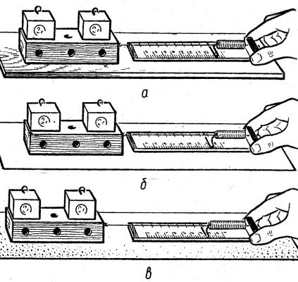
Задание 3.
На рисунке показаны три опыта, выполнив которые можно сделать вывод:
1) Сила трения не зависит от площади соприкасающихся поверхностей;
2) Сила трения зависит от силы нормальной реакции опоры;
3) Сила трения скольжения зависит от рода соприкасающихся поверхностей;
4) Сила трения скольжения не зависит от рода соприкасающихся поверхностей.
1
2
3
4

Slide 8
Правильно,
следуйте дальше!

Slide 9
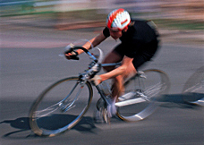
Задание 4.
Может ли велосипедист
двигаться равномерно
по горизонтальной
дороге, не вращая педали?
1) Может из-за трения;
2) Не может из-за трения;
3) Может по инерции;
4) Велосипедист не может двигаться равномерно.
1
2
3
4

Slide 10
Правильно,
следуйте дальше!

Slide 11
Задание 5.
Как рассчитать силу трения при движении тела по горизонтальной поверхности?
1) μmg;
2) mg;
3) kx;
4) mgh.
1
2
3
4

Slide 12
Правильно,
следуйте дальше!

Slide 13
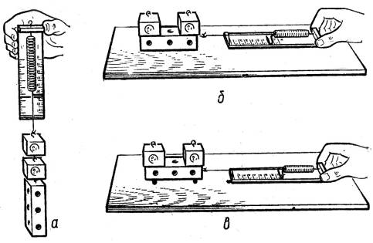
Задание 6.
На рисунке изображены три опыта, проделав которые можно сделать вывод:
1)Наименьшее значение имеет вес груза;
2)Наименьшее значение имеет сила трения скольжения;
3)Все силы одинаковы;
4) Наименьшее значение имеет сила трения качения.
1
2
3
4

Slide 14
Правильно,
следуйте дальше!

Slide 15
Задание 7.
Как рассчитать коэффициент трения при движении тела массой m, если сила трения F_{тр}, а сила реакции опоры – N?
1) F_{тр} / mg
2) F_{тр} / N
3) N / F_{тр}
4) mg / F_{тр} .
1
2
3
4

Slide 16
Правильно,
следуйте дальше!

Slide 17

Задание 8.
Почему мел оставляет след на доске? Выбери наиболее точный ответ.
1) Мел приклеивается к доске;
2) Мел обладает магнитными свойствами;
3) На мелкие части мела действует сила трения покоя;
4) Части мела проникают в доску из-за диффузии.
1
2
3
4

Slide 18
Правильно,
следуйте дальше!

Slide 19
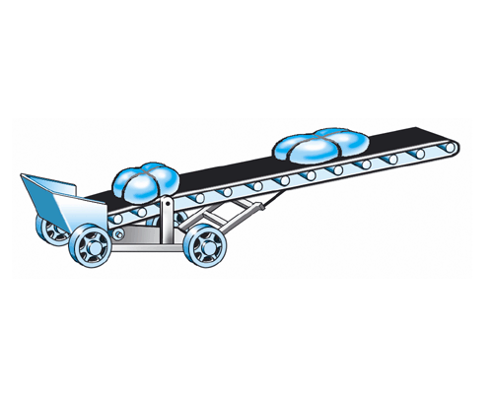
Задание 9.
Какой вид силы трения удерживает груз при перемещении его на наклонном транспортере?
1) Трение качения;
2) Трение скольжения;
3) Трение покоя;
4) Сила сопротивления в воздухе.
1
2
3
4

Slide 20
Правильно,
следуйте дальше!

Slide 21


Задание 10.
Равномерно движущийся по горизонтальной поверхности брусок массой 100 г тянут с силой 0,5 Н. Какова сила трения скольжения?
1) 0,5 Н;
2) 0,05 Н;
3) 0,005 Н;
4) 50 Н.
1
2
3
4

Slide 22
Правильно,
следуйте дальше!

Slide 23
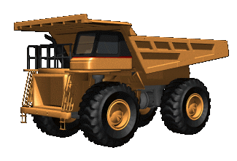
Задание 11.
Равномерно движущийся по горизонтальной дороге грузовик массой 10 т развивает силу тяги 5 кН. Каков коэффициент силы трения скольжения?
1) 0,5;
2) 0,05;
3) 0,005;
4) 50.
1
2
3
4

Slide 24
Правильно,
следуйте дальше!

Slide 25
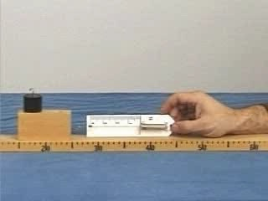
Задание 12.
При помощи динамометра ученик равномерно перемещал деревянный брусок массой 200 г по горизонтально расположенной доске. Каков коэффициент трения, если динамометр показывал 0,6 Н?
1) 0,12;
2) 0,012;
3) 0,03;
4) 0,3.
1
2
3
4

Slide 26
Правильно,
следуйте дальше!

Slide 27
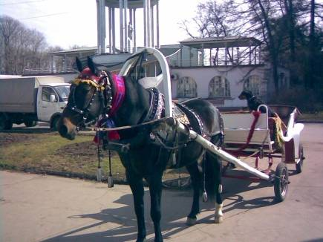
Задание 13.
На соревнованиях лошадей тяжелоупряжных пород одна из них, двигаясь равномерно, перевезла груз массой 23 т. Найти коэффициент трения, если сила тяги лошади 2,3 кН?
1) 1;
2) 0,1;
3) 0,01;
4) 0,001.
1
2
3
4

Slide 28
Правильно,
следуйте дальше!

Slide 29
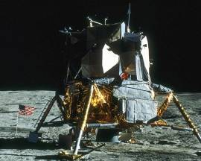
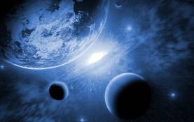
Задание 14.
Почему космический корабль, отправляемый на Луну с искусственного спутника Земли, может не иметь обтекаемой формы?
1) Космический корабль движется с большой скоростью;
2) На Луне нет атмосферы;
3) Атмосфера на Луне плотная;
3) Сила сопротивления не зависит от формы спутника.
1
2
3
4

Slide 30
Правильно,
следуйте дальше!

Slide 31
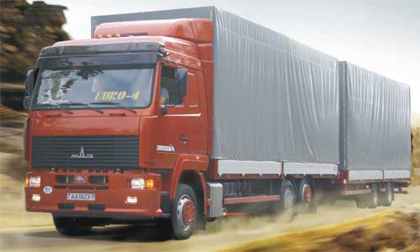
Задание 15.
Автомашина движется со скоростью 72 км/ч по ветру, скорость которого относительно земли равна 15 м/с. Во сколько раз увеличится сила сопротивления воздуха при движении автомобиля с той же скоростью против ветра? Считать, что сила сопротивления воздуха прямо пропорциональна квадрату относительной скорости.
1) 49;
2) 1,5;
3) 7;
4) 2, 25.
1
2
3
4

Slide 32
Правильно,
следуйте дальше!

Slide 33
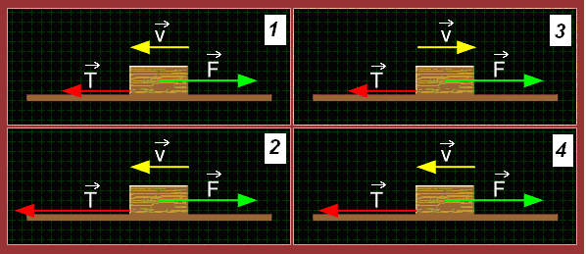
Задание 16.
На каком из рисунков правильно отображены силы, сопровождающие движение деревянного бруска?
1
2
3
4

Slide 34
Правильно,
следуйте дальше!

Slide 35
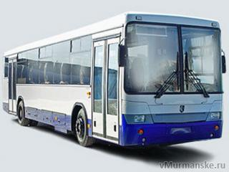
Задание 17.
С каким максимальным ускорением может двигаться достаточно мощный автобус, если коэффициент трения скольжения равен 0,3?
1) 3 м/с²;
2) 9,8 м/с²;
3) 30 м/с²;
4) 0 м/с².
1
2
3
4

Slide 36
Правильно,
следуйте дальше!

Slide 37
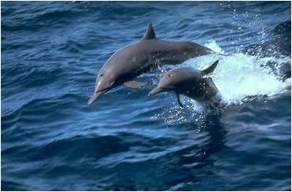
Задание 18.
При выполнении трюков дельфины, ныряя в воду с вышки, стремятся войти в воду в вертикальном, а не горизонтальном положении?
1) В вертикальном положении сила сопротивления больше;
2) Сила сопротивления зависит от площади лобового сечения;
3) В горизонтальном положении сила сопротивления меньше;
4) И в вертикальном и горизонтальном положениях сила сопротивления одинакова.
1
2
3
4

Slide 38
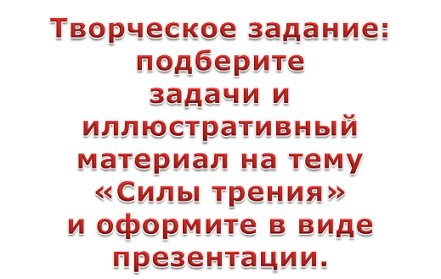


Slide 39

?
Ошибка!
Повторите попытку.

Slide 40
